Slide 1
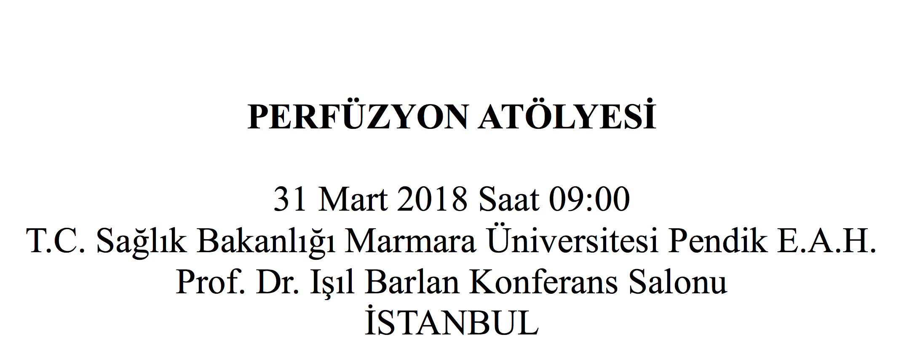
ECMO STANDARDİZASYONU
Kenan Demir, Perfüzyonist
Siyami Ersek GKDCEAH

Slide 2
ECMO,
Akut Kardiyojenik Şok
Akut Respiratuvar Distres
Hayat Kurtarıcı
Kalp ve damar cerrahisi kliniklerinin vazgecilmez ekipmanı
Erişkin ve pediyatrik genel yoğun bakımlarda kullanımı artmakta
200 civarı kalp damar cerrahisi kliniği ve bazı genel yoğun bakımlar
Yılda yaklaşık 1500-2000 erişkin, 500-600 pediyatrik vaka
Dünya gelişmiş merkezler
  ECMO’dan ayırma %40-60
  Taburcu % 35-45
  1yıllık survi%25-40

Slide 3
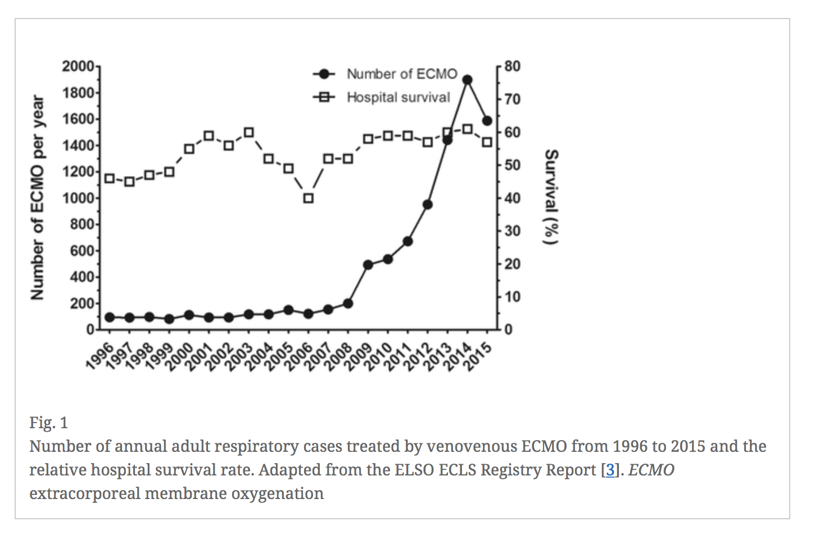
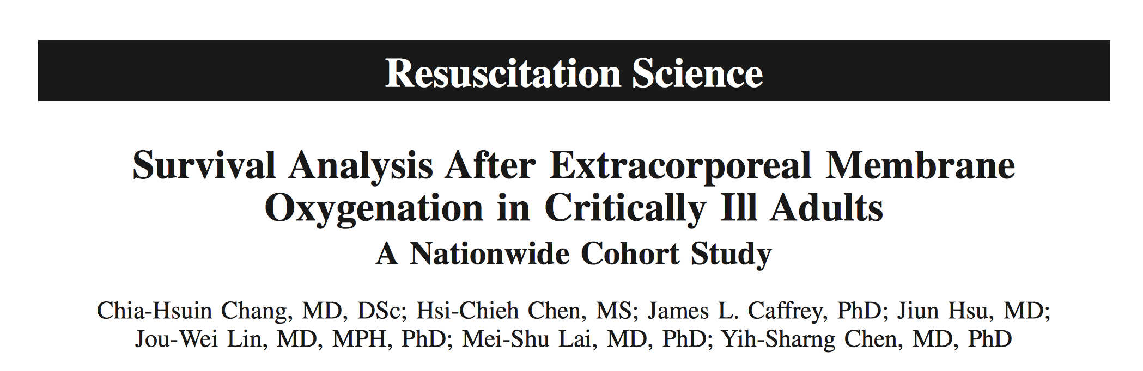
2016

Slide 4
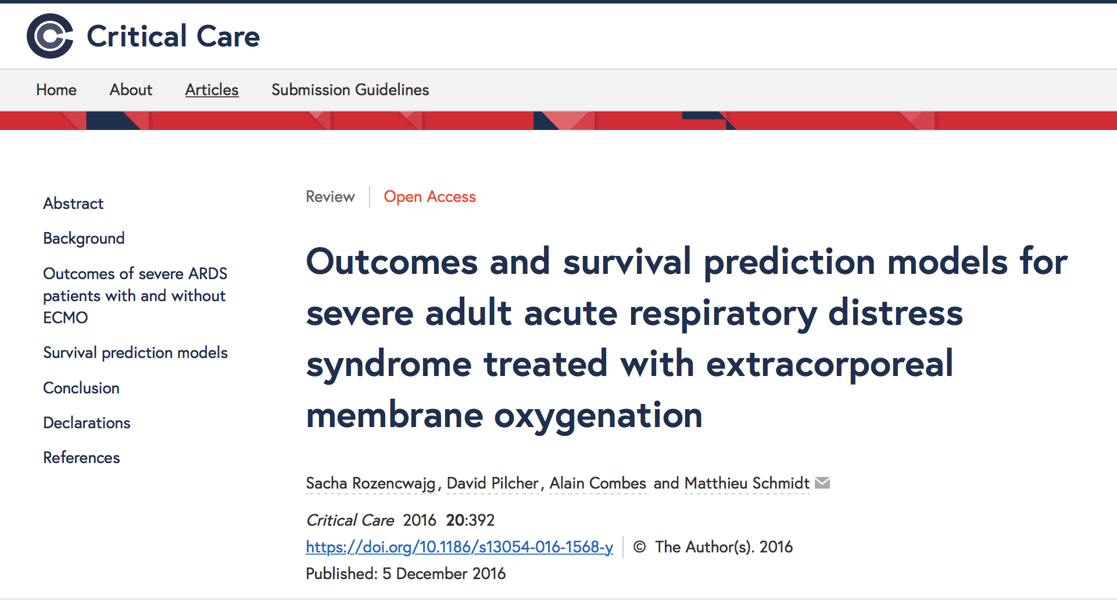
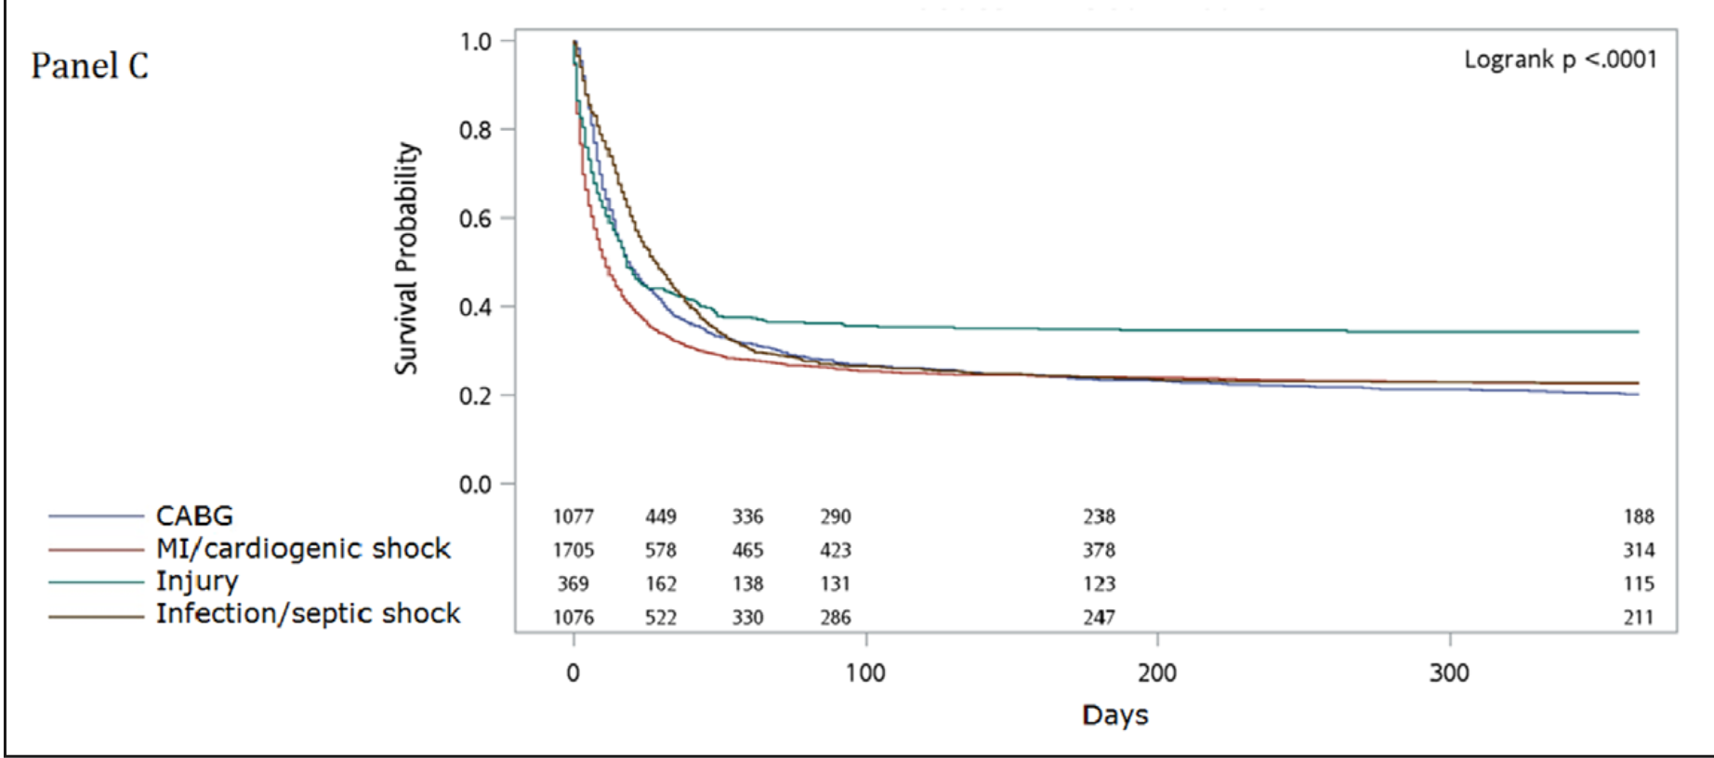

Slide 5
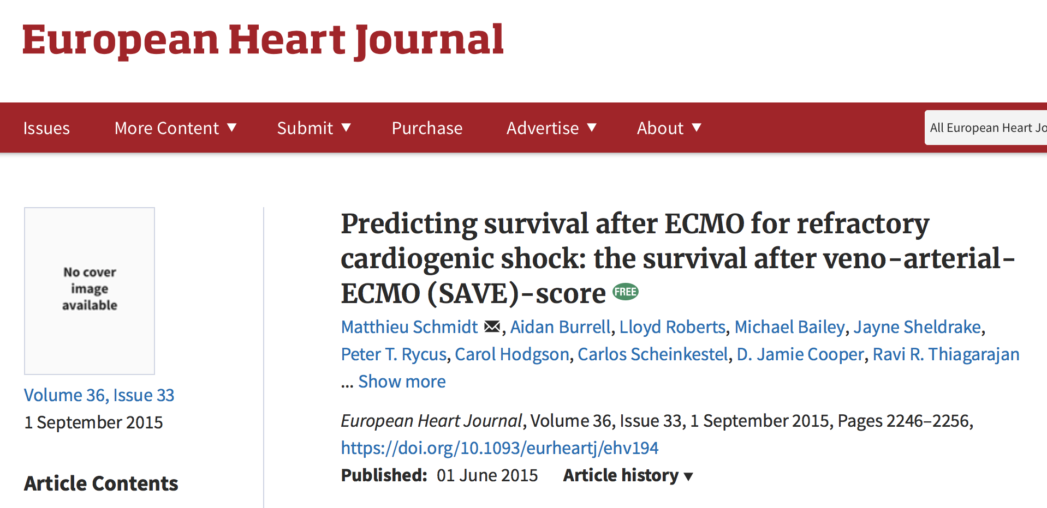
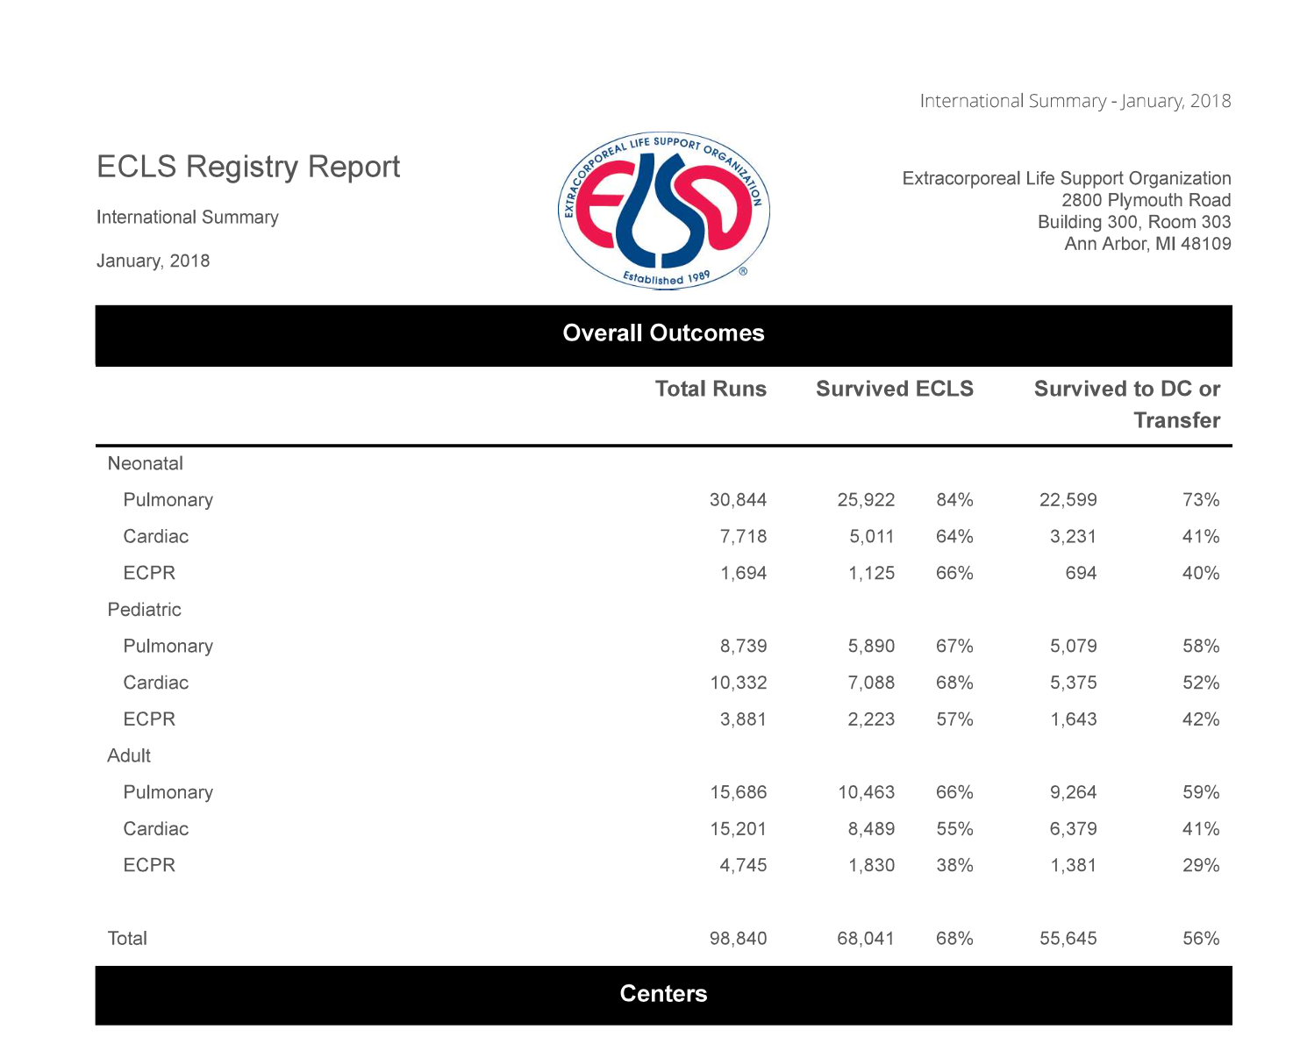
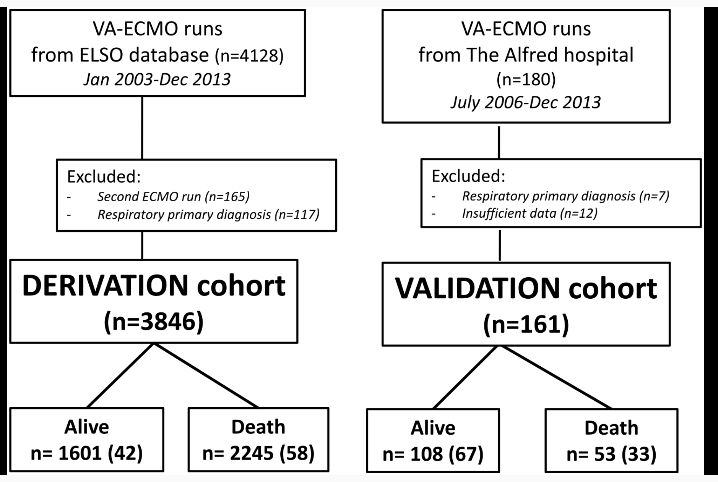

Slide 6
%10?
%20?
Notes:
Hastanemizdeki ECMO sonrası hasta taburcu edebilme oranımız %10

Slide 7
Neyi eksik yapıyoruz?
Neyi farklı yapabiliriz?

Slide 8
Doktor
Endikasyon, Teknik, Tecrübe
Hasta
Ko-morbidite
Endikasyon
Bakım Hizmetleri
Tecrübe

Slide 9
Standardizasyon
Veritabanı
Denetim
Hangi hastaya takalım?
Endikasyon standardizasyonu
Nasıl iyi bakabiliriz?
ECMO’dan ayrılma oranı
Taburcu oranı
Biz kendimizi denetlemezsek, başkaları bizi denetler.

Slide 10
Ekstrakorporeyal Yaşam Desteği
ECMO takmaktan ötesi
Tecrübe
Eğitim
Özellikli bakım
Bakım standardı
ECMO kılavuzları
Ekip çalışması

Slide 11



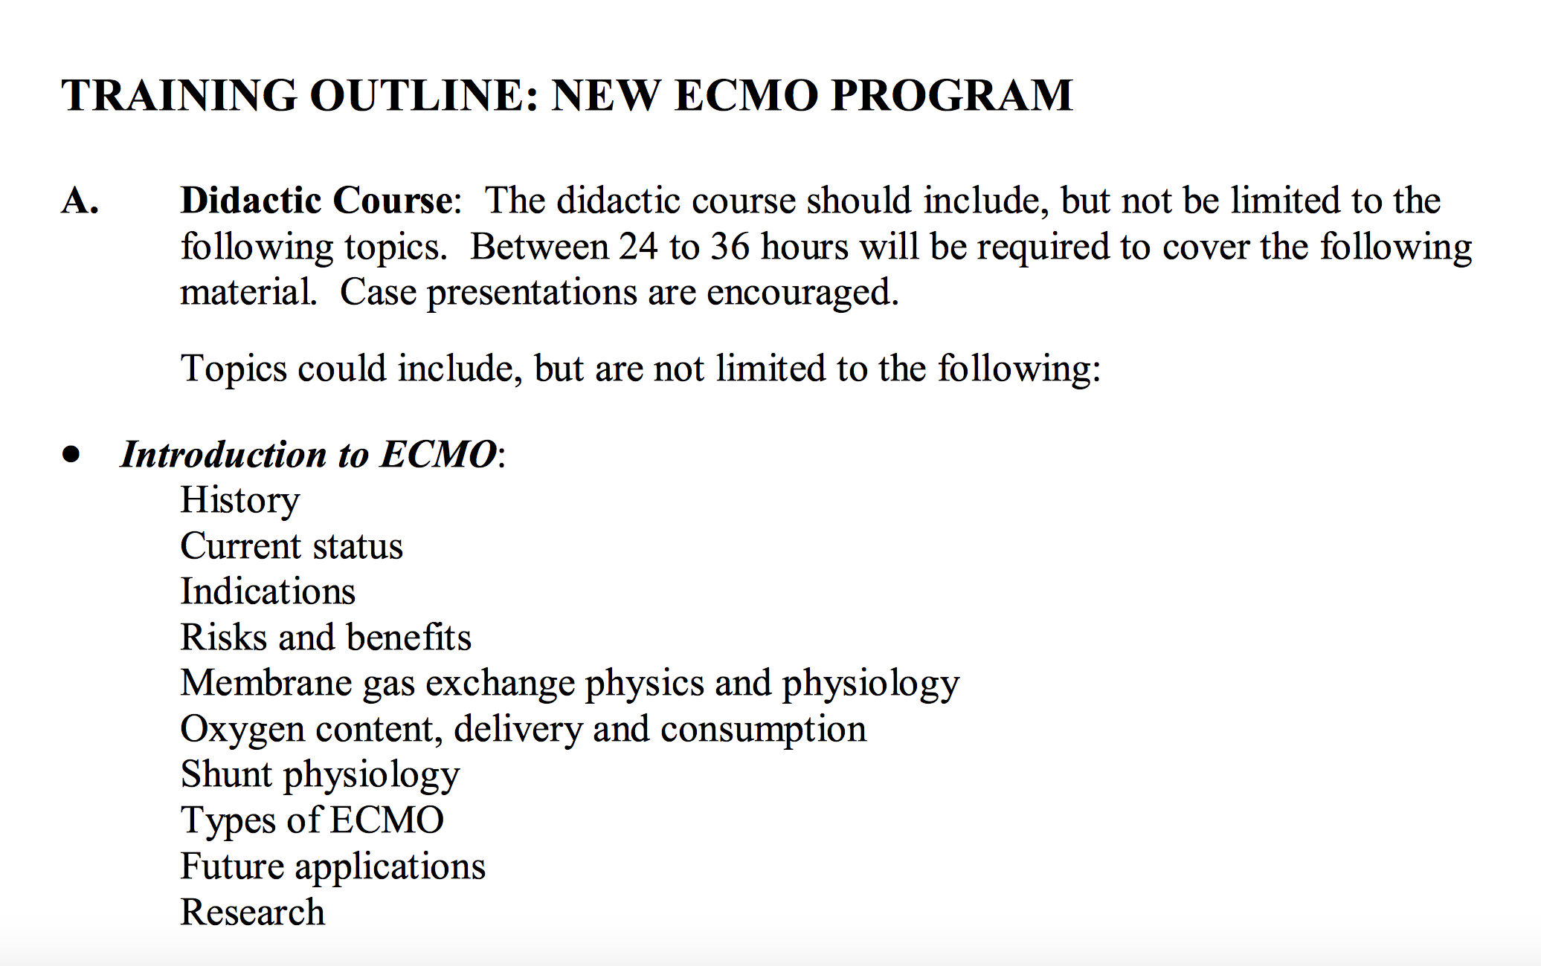
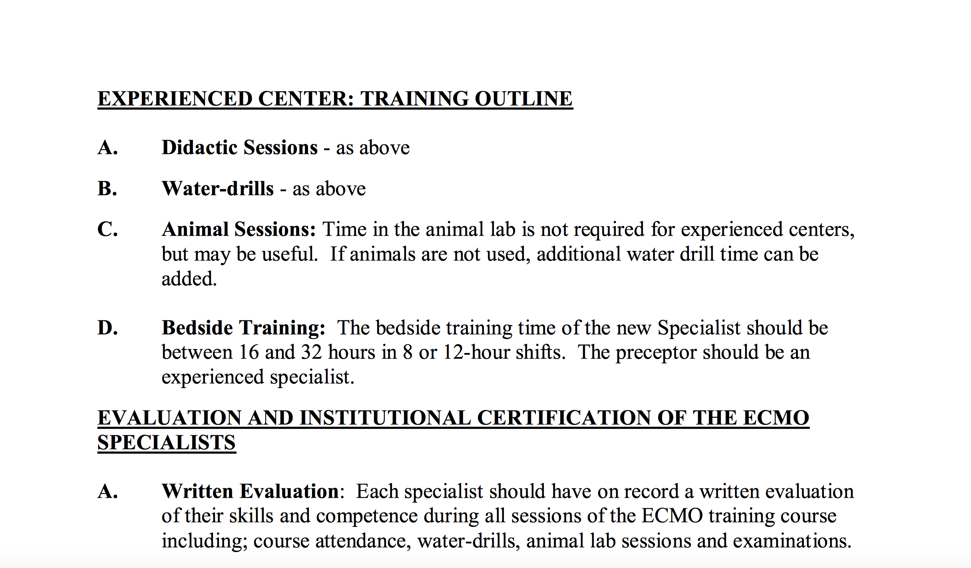
EĞİTİM

Slide 12
ECMO Komplikasyonları
Hemodinamik-Solunumsal
Cihaza bağlı komplikasyonlar
  Sorunu anlamak ve çözmek
Enfeksiyon
Bacak İskemisi
Kanama
Tromboz-Hemoliz
Nörolojik
Multidisipliner Yaklaşım
Ekip çalışması
Konusunda tecrübeli,
uzmanlaşmış

Slide 13
ECMO Merkezlerinin Mantığı
Bakım kalitesi ve tedavi standartlarının yükseltilmesi
  Vaka sayısının artması ve ekibin belli bir tedaviye odaklanması sonucunda klinik başarı artar.
Kaynakların verimli kullanımı
  Vaka yoğunluğu ve tecrübe artışı ile gelen klinik başarı ile hasta başı maaliyetler azalır. “etkin-maliyet”
  Klinik araştırmalar, inovasyon artar.
Mükemmeliyet Merkezleri
  Klinik uygulama ve bakım standartlarının üst düzeyde uygulanabilir hale gelmesi. Standartların yükseltilmesi

Slide 14
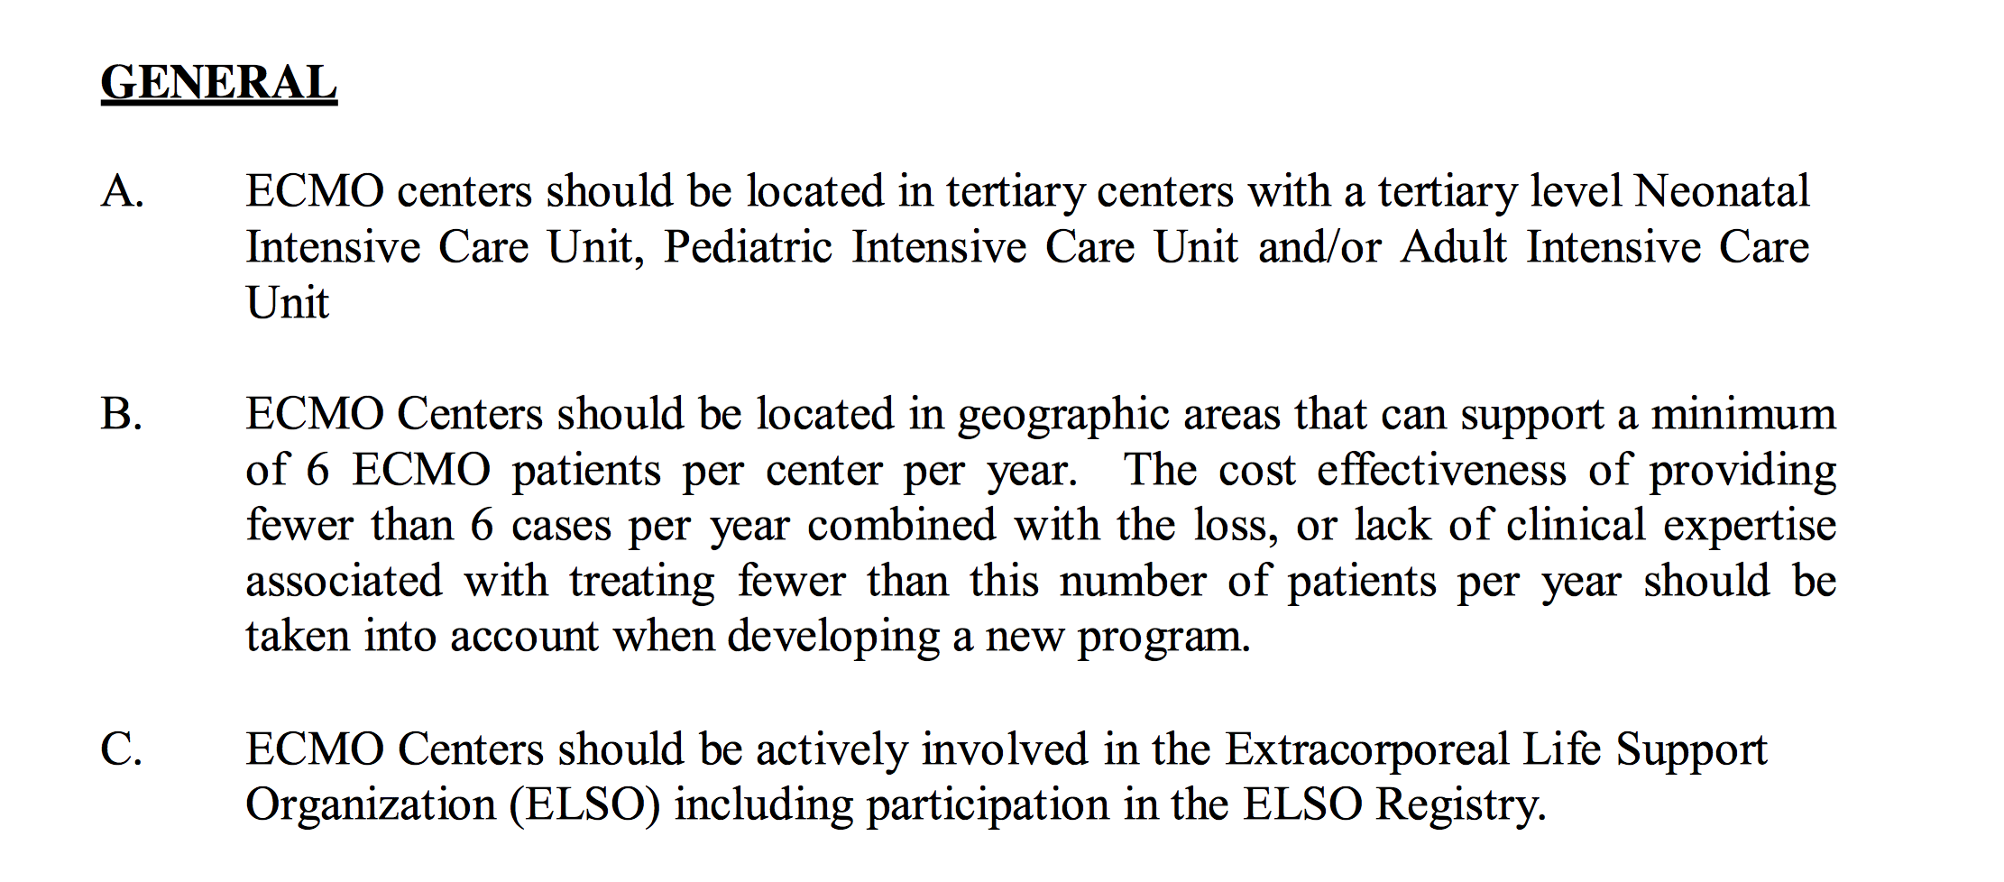
ECMO tedavilerini uygulamak için belirli alt yapı gereksiniminin sağlanmış, eğitimli bir ekibin ekip oluşturulmuş olması, endikasyon, kanülasyon ve bakım protokollerinin standartlara göre hazırlanmış ve uygulanıyor olması önerilir.
ECMO Merkezi
Yılda en az 6 vaka

Slide 15
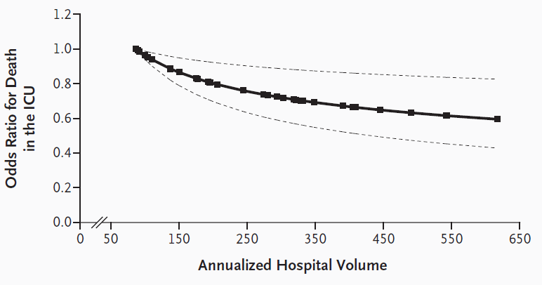
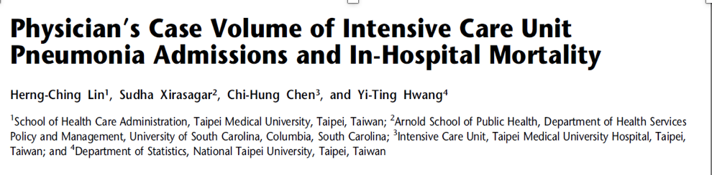
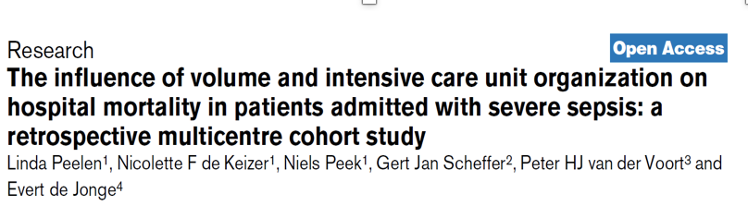
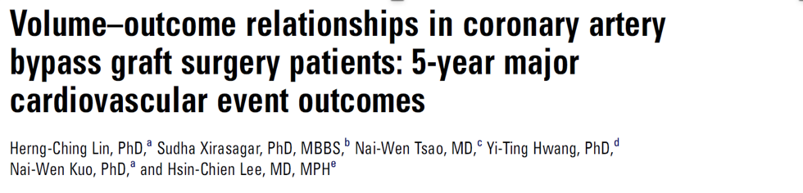
Bakım kalitesi ve tedavi standartlarının yükseltilmesi
  Vaka sayısının artması ve ekibin belli bir tedaviye odaklanması sonucunda klinik başarı artar.

Slide 16
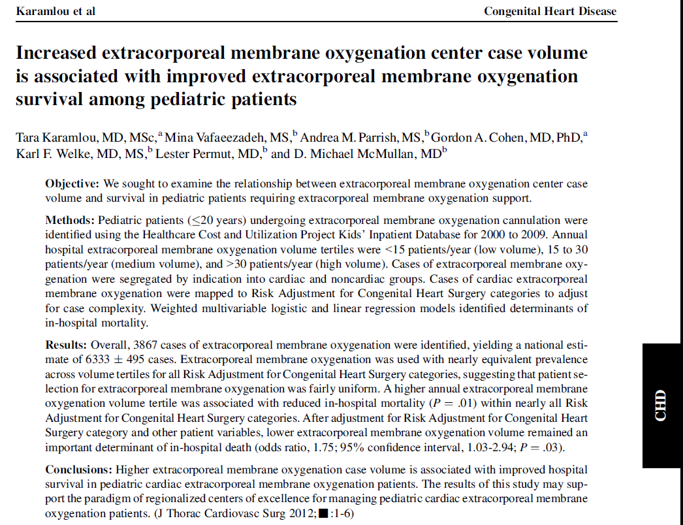
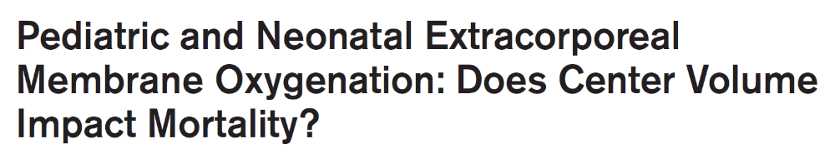
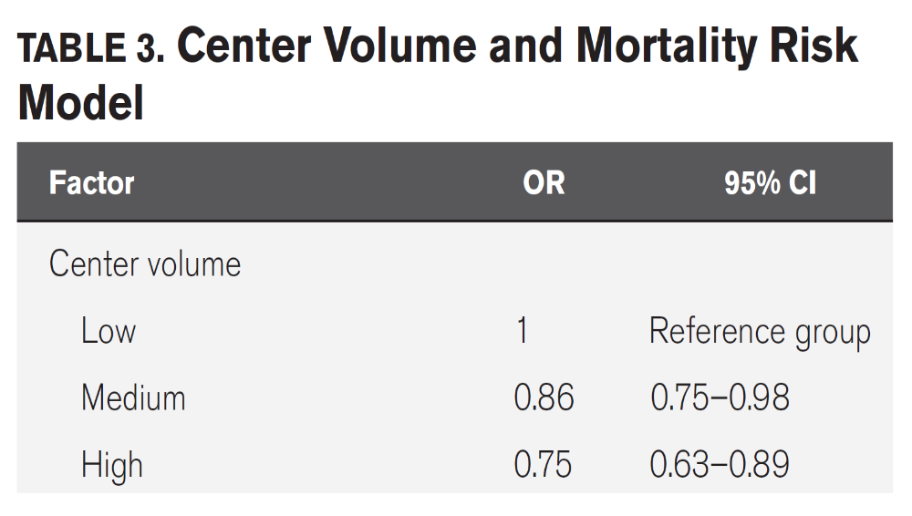
Mortaliteyi düşüren vaka sayısı: “en az 22/yıl” (95% CI, 22–28)

Slide 17
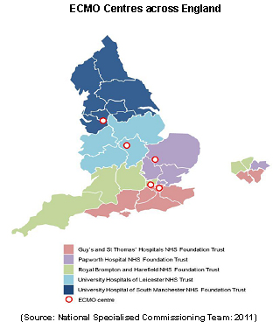
İngiltere’de ECMO
5 ECMO Merkezi

Slide 18
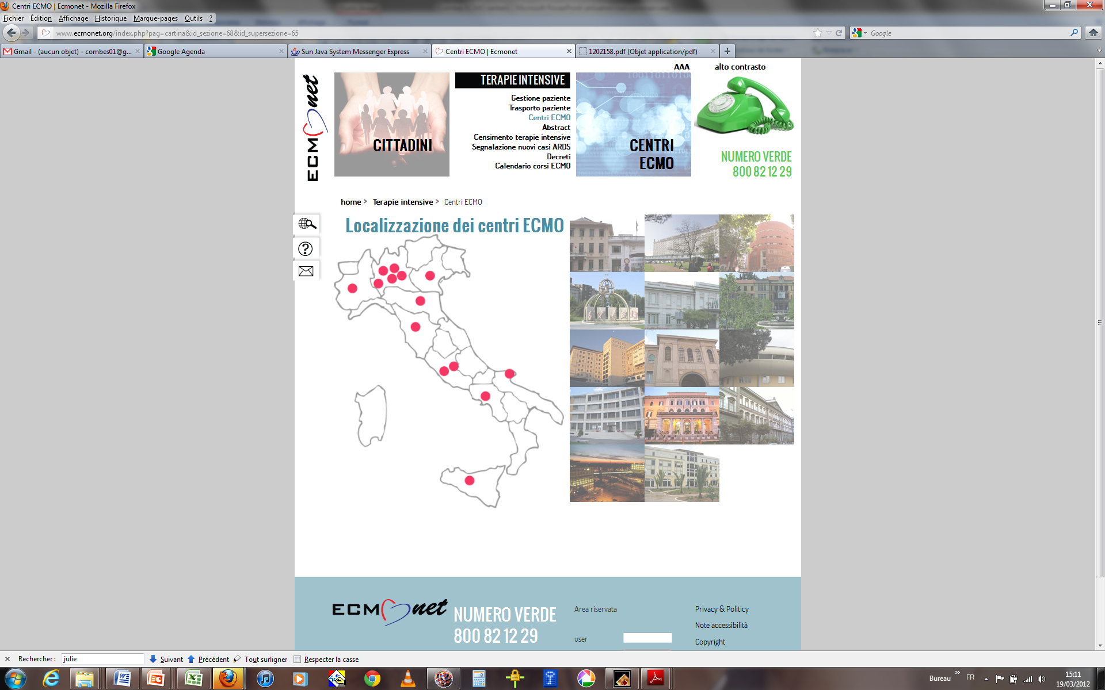
İTALYA
14 ECMO Merkezi

Slide 19
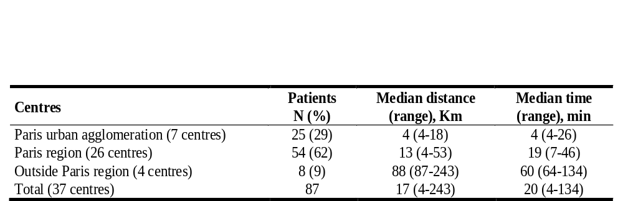
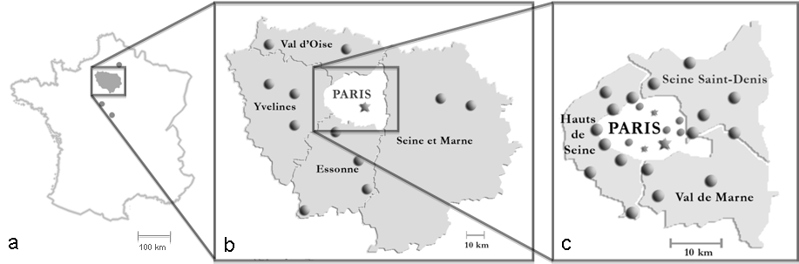
Mobil ECMO Kurtarma Timi Paris

Slide 20
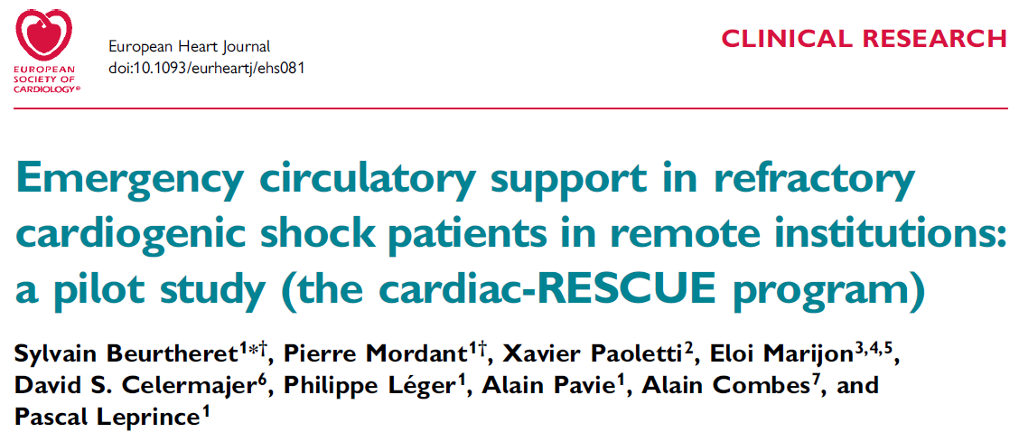
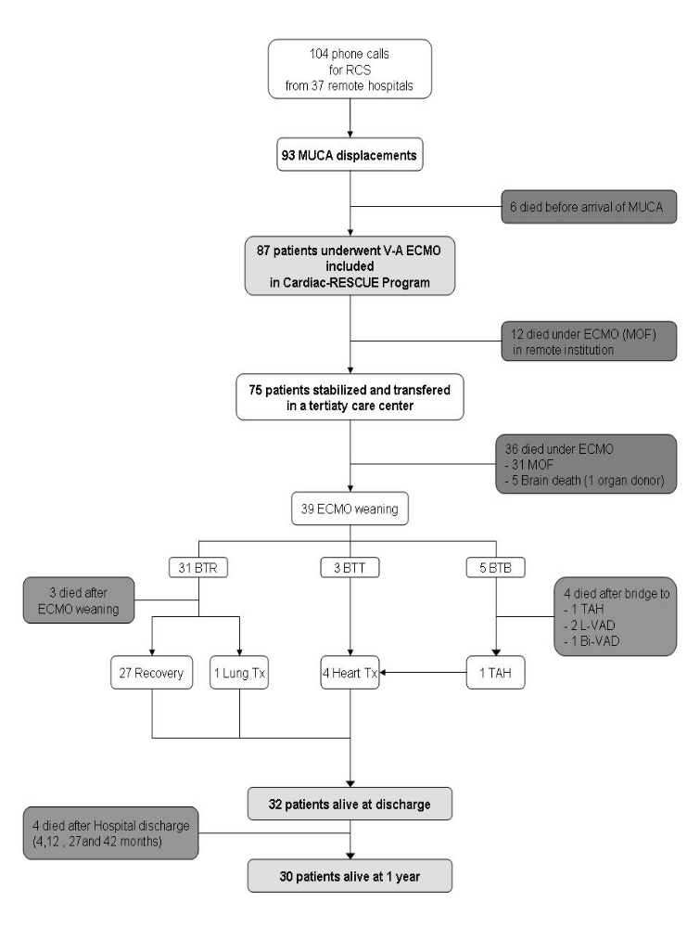
1 yıllık yaşam= 35%

Slide 21
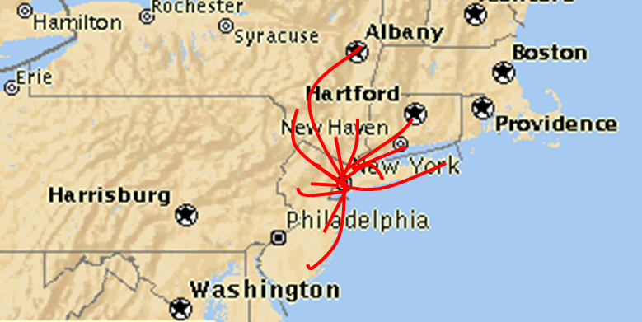
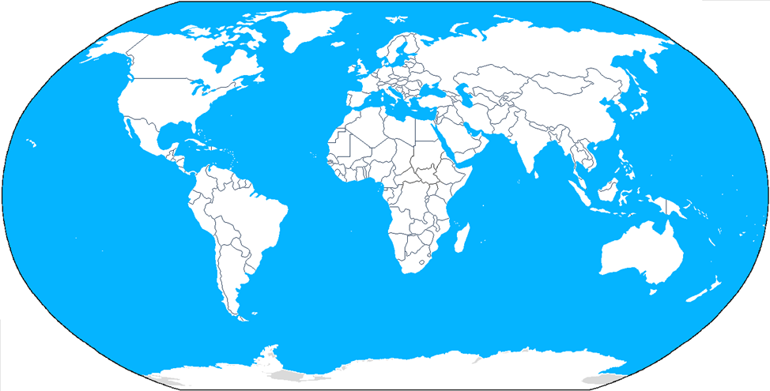
Columbia ECMO Transport Service
150 transport
  VV ECMO: 75%
  VA-VAV: 25%
Transport mesafesi: 4–12000 km
 | Survi %
Dekanülasyoı-n | %83
30-gün | %74
Taburcu | %68

Slide 22
Ekstrakorporeyal Yaşam Desteği
ECMO takmaktan ötesi
Tecrübe
Eğitim
Özellikli bakım
Bakım standardı
ECMO kılavuzları
Ekip çalışması

Slide 23
ECMO EKİBİ
ECMO program yöneticisi:
Kardiyovasküler cerrah, yoğun bakım uzmanı,
travma cerrahı
ECMO kordinatörü:
Yoğun bakım hemşiresi,solunum terapisti,klinik perfüzyonist
ECMO Doktoru:
Kardiyovasküler cerrah,yoğun bakım uzmanı,travma cerrahı
ECMO SPESİYALİSTİ:
Hemşire,solunum terapisti, perfüzyonist, biyomedikal teknisyeni veya sağlık teknisyeni

Slide 24
ECMO merkezinde bulunması
gereken disiplinler
Kardiyoloji
Kalp damar cerrahisi
Genel cerrahi
Anesteziyoloji
Beyin cerrahi,
Radyoloji
Kardiyovasküler perfüzyon bölümü
Genetik
Solunum terapisi (yoğun bakım tecrübeli)
Biyomedikal mühendisi
Nöroloji
Nefroloji
Fizik tedavi

Slide 25
ECMO TRANSPORT EKİBİ
Kalp damar cerrahı
Yoğun bakım uzmanı
Perfüzyonist
İki hemşire
(Bu ekip tam techizatlı, eğitimli ve 7/24 göreve hazır olmalıdır.)

Slide 26
Ekstrakorporeyal Yaşam Desteği
ECMO takmaktan ötesi
Tecrübe
Eğitim
Özellikli teknikler
Bakım standardı
ECMO kılavuzları
Ekip çalışması

Slide 27
Endikasyon,Kanülasyon ve Bakım Teknikleri
Benim tarzım bu!

Slide 28
Ekstrakorporeyal Yaşam Desteği Ünitesi
Doktor
Endikasyonlar konusunda ortak akıl geliştirilmesi-Erişkin ve Pediyatrik
Kanülasyon konusunda standardizasyon geliştirilmesi
Takip ve “weaning” protokollerine uyum
Özdenetim-3 ay, 6 ay, 1 yıllık sonuçlar
Her ekibin bir ECMO’cusu olsun
Bakım Hizmetleri
ECMO eğitimi ve sertifikasyonu
Gönüllülük
Düzenli aralıklarla eğitim tekrarı
Özellikli ekip

Slide 29
Klinik Başarı? Maaliyet?
1500X8.800 TL=13.200.000 TL
%10 taburcu oranı ile Taburcu başı cihaz maaliyeti=88.000 TL
Artı yoğun bakım maaliyeti (ilaç, kan, emek) hariç
% 40 taburcu oranı 22.000 TL
Daha yüksek klinik başarı
Kurtarılmış daha fazla hayat
Daha etkin maaliyet
Veritabanı
Kalite Denetimi

Slide 30
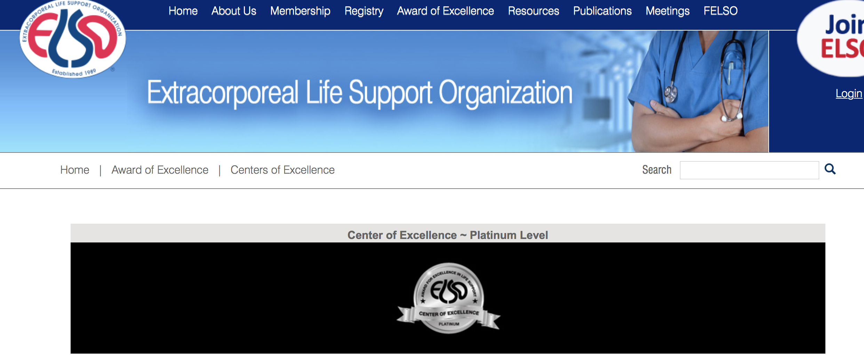
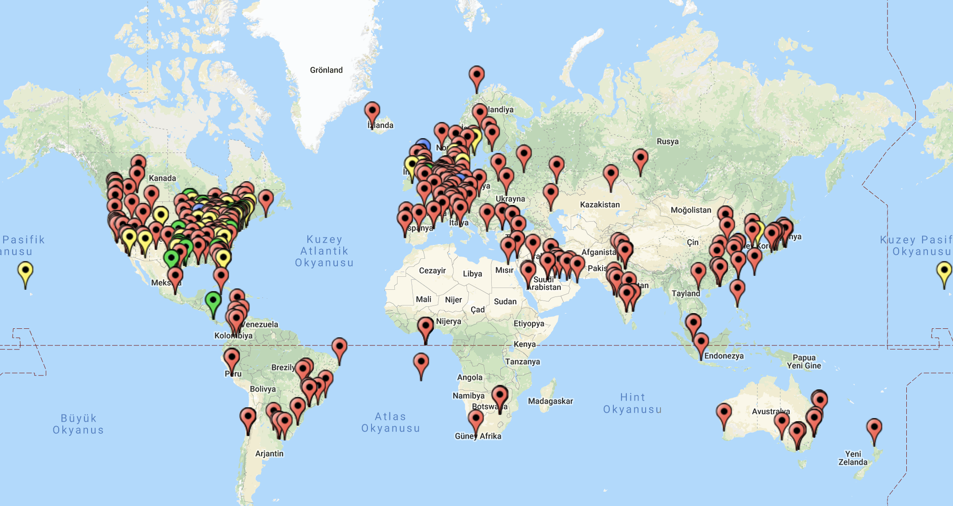
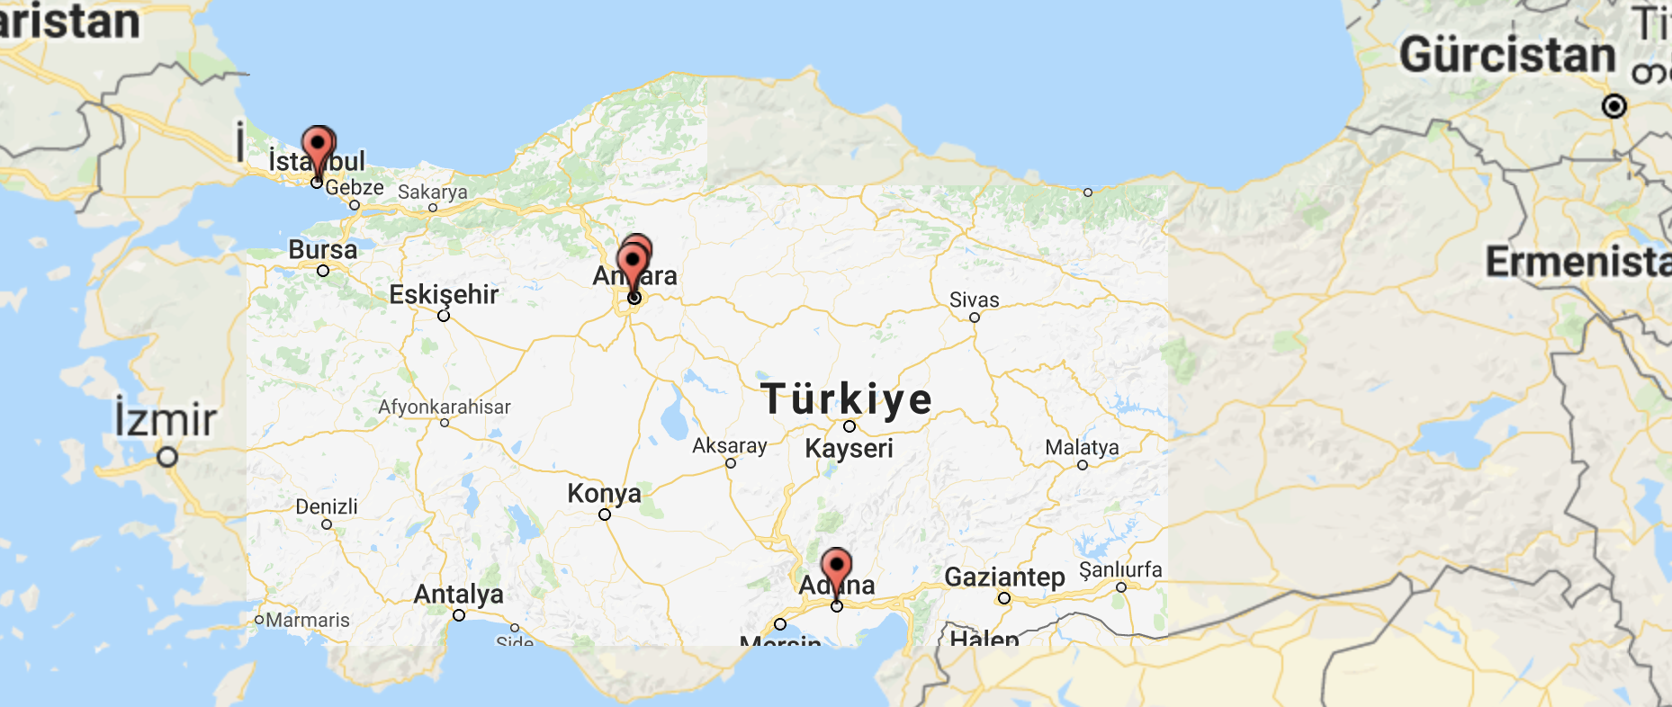
Mükemmeliyet Merkezleri

Slide 31
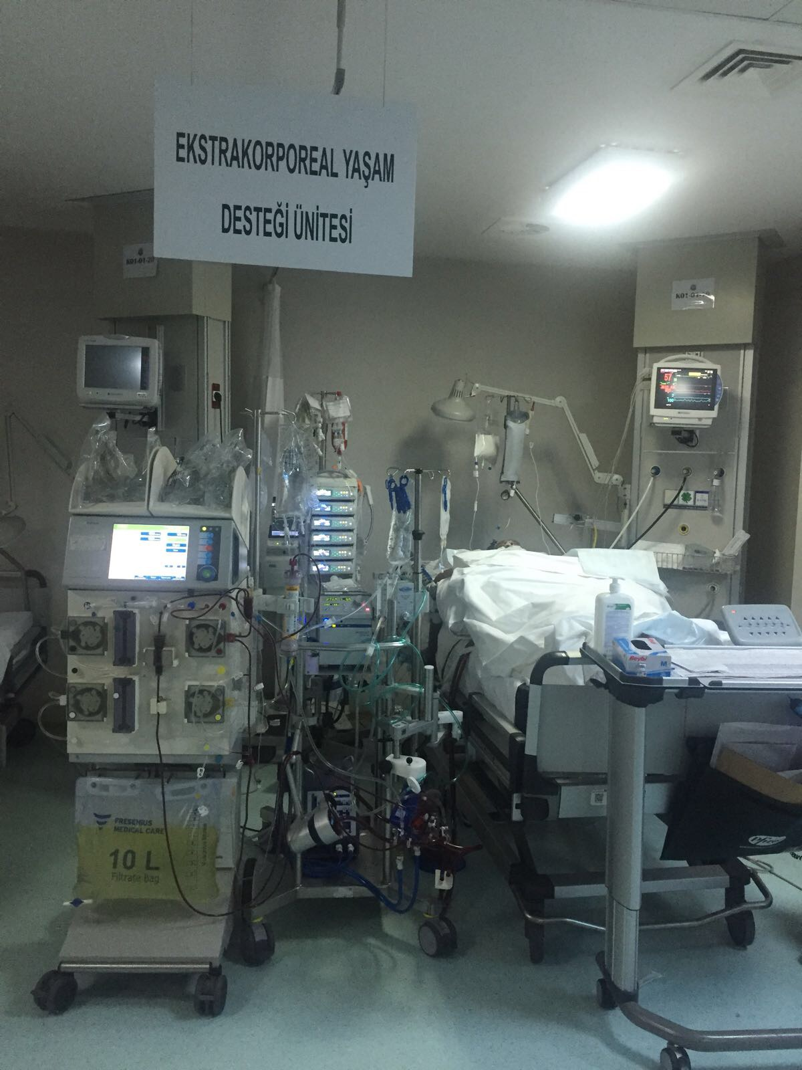
Mükemmeliyet Merkezleri
Klinik başarı için alt yapı ve eğitim standartlarına uyum;
Kılavuzlara uygun olarak endikasyon, kanülasyon ve bakım süreçlerini yönetmek;
Aileler, hastalar ve personel arasında iletişim
Veri kaydı ve denetim mekanizmaları

Slide 32
Hastalar için
%?’u, %40’ a çıkarmak
Klinik başarıyı artırmak
Ülkemiz için
Maaliyetleri azaltmak

